Slide 1

CHÀO MỪNG CÁC QUÍ THẦY CÔ
VỀ DỰ GIỜ - THĂM LỚP
PHYSICAL

Slide 2



BẮT ĐẦU

Slide 3


10
9
8
7
6
5
CHÚC MỪNG
4
3
2
1
Câu 7: Công thức tính vận tốc của chuyển động rơi tự do là gì?
Câu 8: Nêu tính chất của chuyển động rơi tự do.
Câu 4: Phương trình liên hệ giữa gia tốc, vận tốc và độ dịch chuyển.
Câu 10: Phương trình chuyển động của chuyển động rơi tự do có dạng như thế nào?
Câu 6: Sự rơi tự do là gì?
Câu 3: Gia tốc của chuyển động thẳng đều bằng mấy?
Câu 5: Một viên bi rơi từ trên cao xuống dưới là chuyển động gì?
Câu 9: Công thức tính quãng đường của chuyển động rơi tự do là gì?
Câu 1: Quĩ đạo của chuyển động thẳng đều có dạng gì?
Câu 2: Đại lượng nào đặc trưng cho sự thay đổi vận tốc của xe?

Slide 4
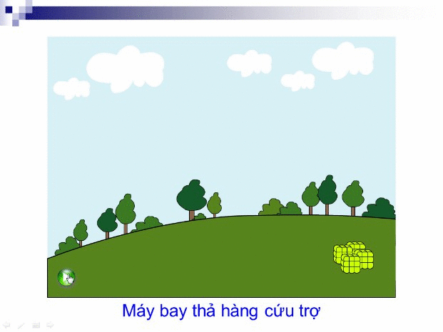

Slide 5
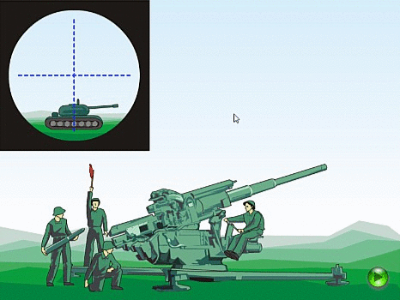
Bắn pháo

Slide 6
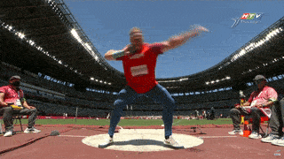
Đẩy tạ

Slide 7
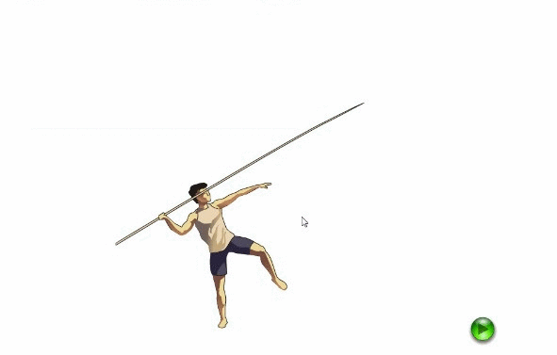
Ném lao

Slide 8
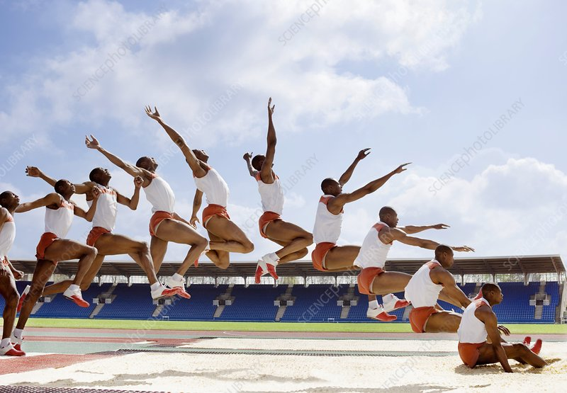
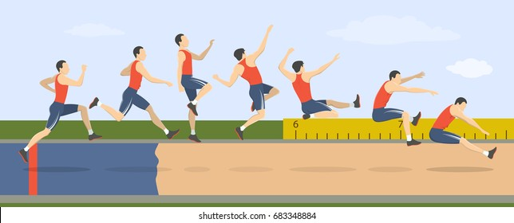
Những yếu tố nào quyết định đến thành tích nhảy của vận động viên?

Slide 9
BÀI 12: CHUYỂN ĐỘNG NÉM

Slide 10
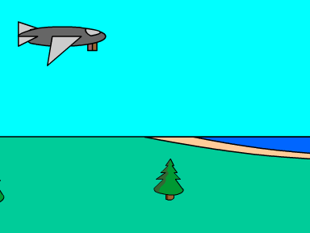
I. CHUYỂN ĐỘNG NÉM NGANG
1.Khái niệm chuyển động ném ngang
Chuyển động ném ngang là chuyển động có vận tốc ban đầu theo phương nằm ngang và chuyển động dưới tác dụng của trọng lực.

Slide 11
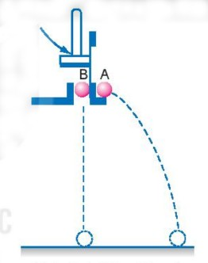
I. CHUYỂN ĐỘNG NÉM NGANG
2. Thí nghiệm
Thí nghiệm mô tả ở hình 12.1 dùng để tìm hiểu chuyển động của vật bị ném theo phương nằm ngang.
Dùng búa đập nhẹ vào thanh thép giữ bị B, thanh thép chuyển động thả bị B rơi tự do đồng thời đẩy bi A theo phương nằm ngang khỏi giá đỡ với vận tốc v₀.
Hình 12.1. Thí nghiệm về chuyển động ném ngang

Slide 12

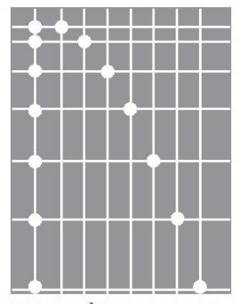

Quan sát thí nghiệm như hình 12.1, thảo luận nhóm trả lời các câu hỏi sau:
PHIẾU HỌC TẬP SỐ 1
Hình 12.1. Thí nghiệm về chuyển động ném ngang
Hình 12.2. Ảnh chụp hoạt nghiệm chuyển động của hai viên bi A và B
Câu 1. Hai viên bi A và B có chạm đất cùng lúc không?
Câu 2. Quan sát ảnh hoạt nghiệm như hình 12.2, hãy nhận xét về sự thay đổi vị trí theo phương thẳng đứng của hai viên bi sau những khoảng thời gian bằng nhau.

Slide 13









I. CHUYỂN ĐỘNG NÉM NGANG
3. Phân tích kết quả thí nghiệm
$${\vec{v}}_{0}$$
$$d_{x}$$
$$x$$
$$O$$
Nhận xét
+ Thành phần chuyển động theo phương thẳng đứng của viên bi A giống chuyển động rơi của viên bi B.
H
$$\vec{vx}$$
$$d_{y}$$
M
$$\vec{vy}$$
$${\vec{v}}_{M}$$
L
+ Hai chuyển động thành phần của chuyển động ném ngang độc lập với nhau.
$$y$$
Phân tích chuyển động ném ngang

Slide 14
Câu 1: Nếu bỏ qua sức cản không khí thì chuyển động thành phần theo phương thẳng đứng thuộc loại chuyển động nào?
Câu 2. Hãy quan sát ảnh hoạt nghiệm ở hình 12.2 để chứng tỏ chuyển động thành phần theo phương nằm ngang là chuyển động thẳng đều với vận tốc với v_{x} bằng v₀
PHIẾU HỌC TẬP SỐ 2
Hình 12.2. Ảnh chụp hoạt nghiệm chuyển động của hai viên bi A và B

Slide 15
PHIẾU HỌC TẬP SỐ 2
Câu 1
Nếu bỏ qua sức cản không khí, thì chuyển động thành phần theo phương thẳng đứng là chuyển động rơi tự do với gia tốc rơi tự do g và với vận tốc ban đầu bằng 0.
Câu 2
Trên trục Ox (nằm ngang), hình chiếu vị trí của viên bi A di chuyển được những quãng đường như nhau sau những khoảng thời gian bằng nhau. Do đó trên phương này viên bi A chuyển động thẳng đều.

Slide 16
Câu 3. Xác định các phương trình của hai chuyển động thành phần.
Các chuyển động thành phần | Gia tốc | Vận tốc | Phương trình chuyển động
Thành phần chuyển động theo phương thẳng đứng (Trục Oy)
Thành phần chuyển động theo phương nằm ngang (Trục Ox)
PHIẾU HỌC TẬP SỐ 2

Slide 17
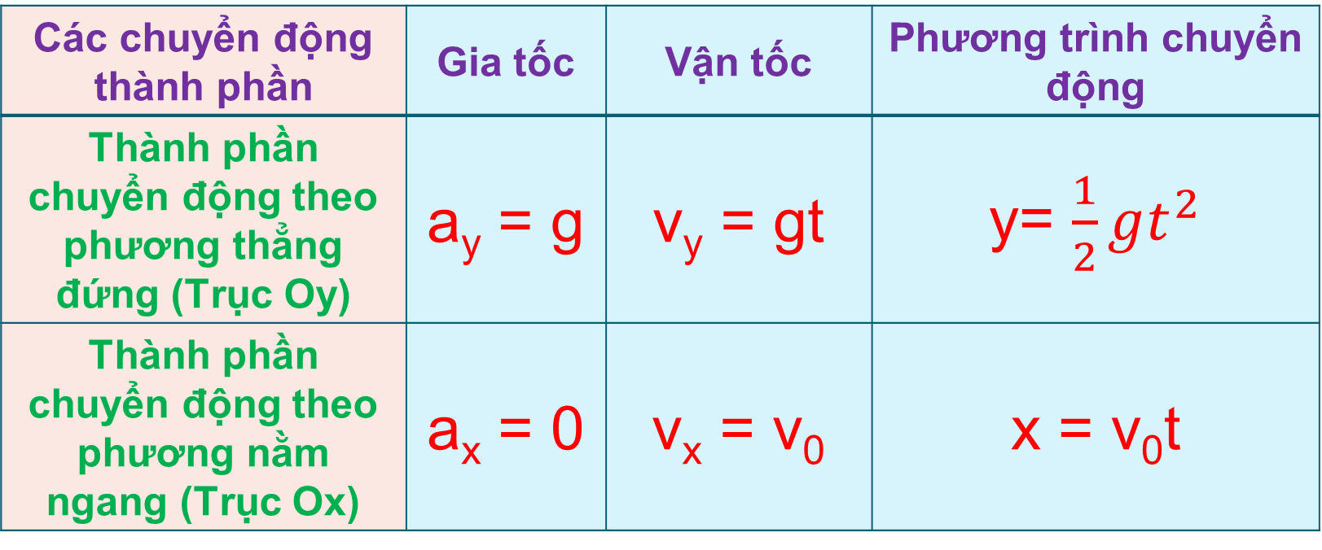
PHIẾU HỌC TẬP SỐ 2
Câu 3
Các phương trình chuyển động thành phần:
Các chuyển động thành phần | Gia tốc | Vận tốc | Phương trình chuyển động
Thành phần chuyển động theo phương thẳng đứng (Trục Oy) | a_{y} = g | v_{y} = gt | y= $\frac{1}{2}gt^{2}$
Thành phần chuyển động theo phương nằm ngang (Trục Ox) | a_{x} = 0 | v_{x} = v₀ | x = v₀t

Slide 18
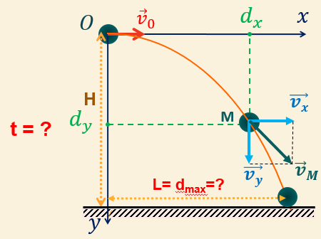
Câu 4. Dựa vào các phương trình chuyển động, hãy xây dựng công thức tính thời gian rơi của vật.
Cho biết thời gian của chuyển động ném ngang phụ thuộc vào những yếu tố nào?
Thời gian rơi của các vật được ném từ cùng một độ cao nhưng vật tốc ban đầu khác nhau như thế nào?
PHIẾU HỌC TẬP SỐ 2

Slide 19
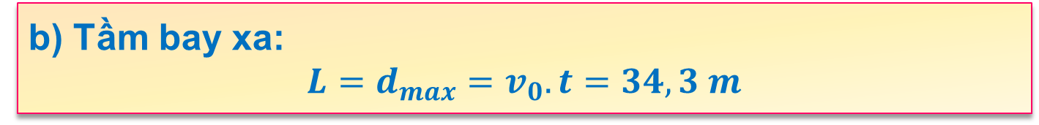

VÍ DỤ
Một người đứng từ một đài quan sát ven biển, ném một hòn đá theo phương nằm ngang hướng ra biển với vận tốc 12 m/s. Biết độ cao từ vị trí ném so với mặt biển là 40m. Bỏ qua sức cản của không khí.
Sau bao lâu thì hòn đá chạm mặt biển?
Tầm xa L của hòn đá là bao nhiêu mét?
TÓM TẮT
a) Thời gian để hòn đá chạm đất:
$$t=\sqrt{\frac{2.H}{g}}=\sqrt{\frac{2.40}{9,8}}=2,86s$$
v_{0y} =0
v_{0x} = 12 m/s
h = 40 m
g = 9,8 m/s²
a) t = ?
b) l = ?
b) Tầm bay xa:
$$L=d_{max}=v_{0}.t=34,3 m$$

Slide 20
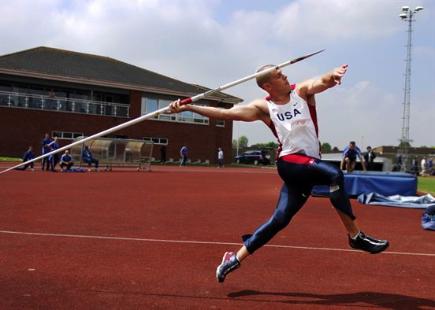
II. CHUYỂN ĐỘNG NÉM XIÊN

Slide 21




II. CHUYỂN ĐỘNG NÉM XIÊN
1. Phân tích chuyển động ném xiên
y
Cũng như chuyển động ném ngang, chuyển động ném xiên cũng được phân tích thành 2 chuyển động thành phần: Chuyển động thành phần theo phương thẳng đứng và chuyển động thành phần theo phương nằm ngang.
I
$$\vec{v}$$
$${\vec{v}}_{0y}$$
$$α$$
o
x
$${\vec{v}}_{0x}$$
K
N

Slide 22
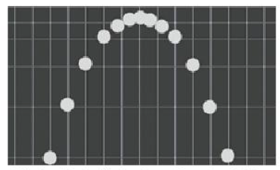
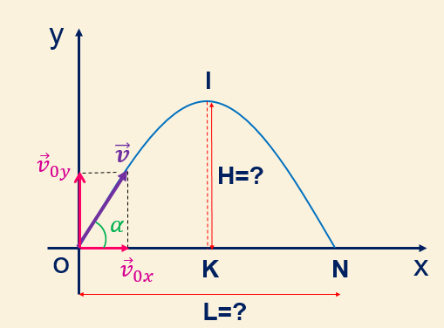
PHIẾU HỌC TẬP SỐ 4
Câu 1: Nếu bỏ qua sức cản không khí, chuyển động thành phần theo phương thẳng đứng và chuyển động thành phần theo phương ngang thuộc loại chuyển động nào? Viết các phương trình gia tốc, vận tốc, phương trình chuyển động của 2 chuyển động thành phần?
Câu 2. Thiết lập công thức xác định tầm cao (H), tầm xa (L) của chuyển động ném xiên.

Slide 23
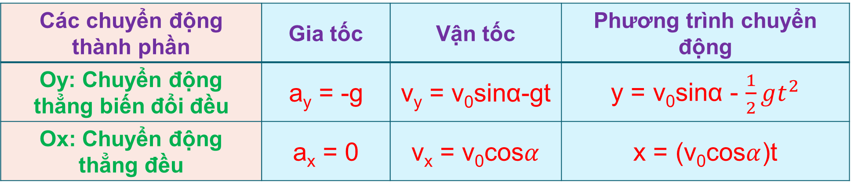
PHIẾU HỌC TẬP SỐ 4
Câu 1
Phân tích các chuyển động thành phần:
Các chuyển động thành phần | Gia tốc | Vận tốc | Phương trình chuyển động
Oy: Chuyển động thẳng biến đổi đều | a_{y} = -g | v_{y} = v₀sinα-gt | y = v₀sinα - $\frac{1}{2}gt^{2}$
Ox: Chuyển động thẳng đều | a_{x} = 0 | v_{x} = v₀cos$α$ | x = (v₀cos$α$)t

Slide 24
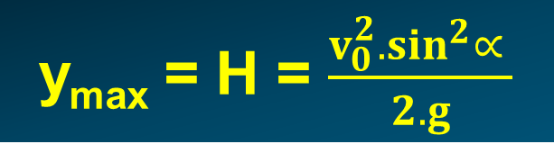
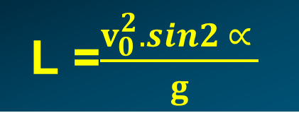

PHIẾU HỌC TẬP SỐ 4
Câu 2
Thiết lập công thức tầm cao và tầm xa:
Vật lên độ cao cực đại: v_{y} = 0→ v₀sinα-gt =0→ t = $\frac{\text{v}\text{0}\text{sin}\text{α}}{g}$
y_{max} = H = $\frac{v_{0}^{2}.\sin^{2}∝ }{2.g}$
→ Tầm cao:
Vật rơi xuống đất : t = $\frac{\text{2.}\text{v}\text{0}\text{sin}\text{α}}{g}$
Tầm xa: x_{max} = L = (v₀cos$α$)t = (v₀cos$α$). $\frac{\text{2.}\text{v}\text{0}\text{sin}\text{α}}{g}$
L =$\frac{v_{0}^{2}.sin2 ∝ }{g}$
→Tầm xa:

Slide 25


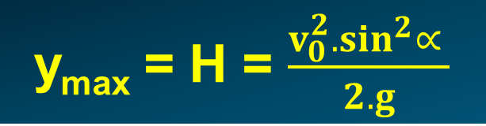
II. CHUYỂN ĐỘNG NÉM XIÊN
Công thức xác định tầm cao và tầm xa của chuyển động ném xiên
y_{max} = H = $\frac{v_{0}^{2}.\sin^{2}∝ }{2.g}$
Tầm cao:
L =$\frac{v_{0}^{2}.sin2 ∝ }{g}$
Tầm xa:

Slide 26
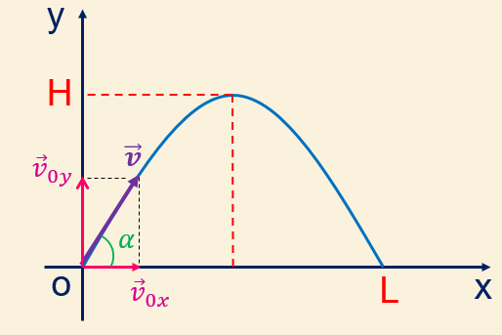
VÍ DỤ
Một người nhảy xa với vận tốc ban đầu 7,5 m/s theo phương xiên 30º với phương nằm ngang. Biết vị trí dậm nhảy ngang với hố nhảy. Bỏ qua sức cản không khí và lấy g = 9,8 m/s². Tính:
Vận tốc ban đầu của người nhảy theo phương thẳng đứng và theo phương ngang.
Tầm cao H.
Thời gian từ khi bắt đầu nhảy tới khi đạt tầm cao.
Thời gian từ lúc bắt đầu nhảy lên tới lúc rơi xuống hố nhảy.
Tầm xa L.
Chọn hệ tọa độ Oxy như hình bên.
Ta có: v₀ = 7,5 m/s; α = 30º, g = 9,8 m/s²
a) Vận tốc ban đầu:
v_{0y} = v₀sinα=7,5.sin30º = 3,75 m/s
v_{0x} = v₀cosα = 7.5.cos30º= 6,5 m/s

Slide 27
Người ta bắn một viên bi với vận tốc ban đầu 4 m/s hướng lên theo phương xiên 45⁰ so với phương nằm ngang. Coi sức cản của không khí là không đáng kể.
1. Tính vận tốc của viên bi theo phương nằm ngang và phương thẳng đứng tại các thời điểm: bắt đầu bắn, sau 0,1 giây và sau 0,2 giây.
2. a) Viên bi đạt tầm cao H vào lúc nào?
b) Tính tầm cao H.
c) Gia tốc của viên bi ở tầm cao H có giá trị bằng bao nhiêu?
3. a) Vận tốc của viên bi có độ lớn cực tiểu ở vị trí nào?
b) Viên bi có vận tốc cực tiểu vào thời điểm nào?
4. a) Khi nào viên bi chạm sàn?
b) Xác định vận tốc của viên bi khi chạm sàn.
c) Xác định tầm xa L của viên bi.
PHIẾU HỌC TẬP SỐ 5

Slide 28
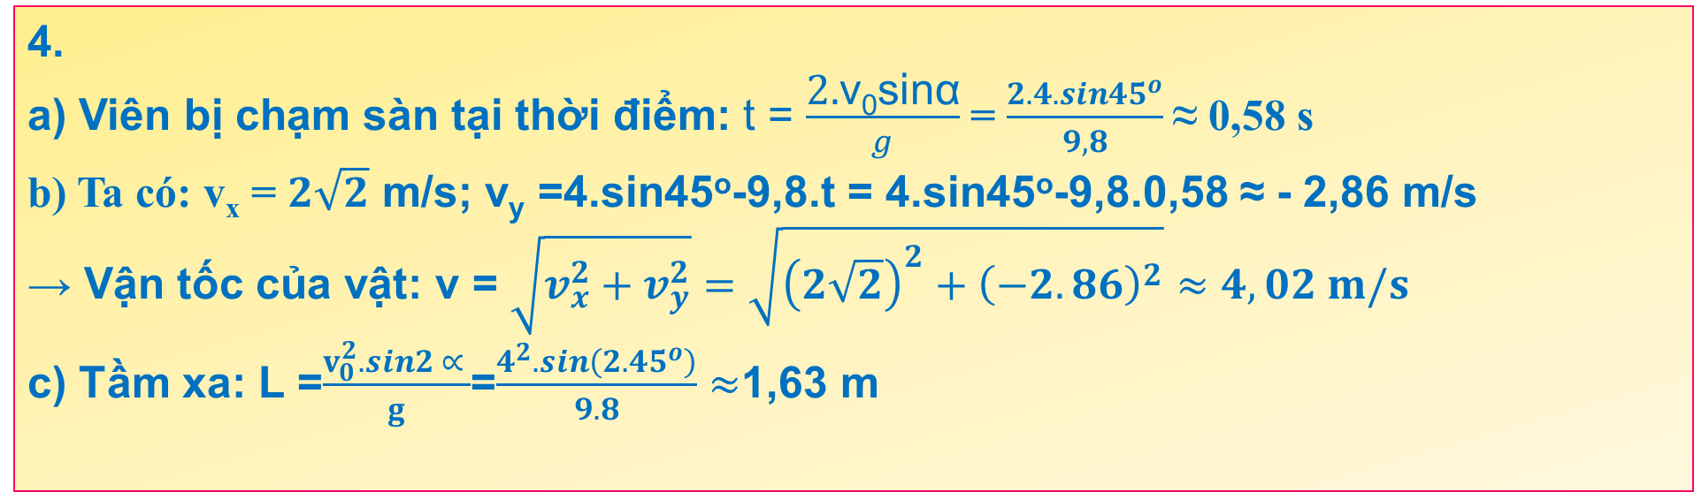

PHIẾU HỌC TẬP SỐ 5
Cho $v_{0}=4m/s$; α = 4º
3.
a) Vận tốc của viên bi có độ lớn cực tiểu ở vị trí tầm cao h ≈ 0,4m
b) Viên bi có vận tốc cực tiệu khi nó đạt tầm cao H vào thời điểm: t ≈0,29 s
4.
a) Viên bị chạm sàn tại thời điểm: t = $\frac{\text{2.}\text{v}\text{0}\text{sin}\text{α}}{g}$ = $\frac{2.4.sin{45}^{o}}{9,8}$≈ 0,58 s
b) Ta có: v_{x} = $2\sqrt{2}$ m/s; v_{y} =4.sin45º-9,8.t = 4.sin45º-9,8.0,58 ≈ - 2,86 m/s
→ Vận tốc của vật: v = $\sqrt{v_{x}^{2}+v_{y}^{2}}=\sqrt{{\left(2\sqrt{2}\right)}^{2}+{\left(−2.86\right)}^{2}}≈4,02 m/s$
c) Tầm xa: L =$\frac{v_{0}^{2}.sin2 ∝ }{g}$=$\frac{4^{2}.sin\left(2.{45}^{o}\right)}{9.8}≈$1,63 m

Slide 29


